Slide 1

第三章
教育信息资源的 获取与共享
现代教育技术实践教程

Slide 2



【本章导读】
教育信息资源是指以电子化、数字化、网络化为技术特征的教育资源,具有内容丰富、形式多样、获取便捷、时效性强、交互性好等传统信息资源不可比拟的优点,已成为师生学习和工作的重要资源。从信息的内容和功能上,可分为教育内容信息、教育控制信息、教育政策法规信息、教育管理信息、教育社会信息等不同类型;从媒体表现形式上,可分为文本、图形图像、音频、视频和动画等类型。不同类型的信息资源,其检索和下载的方法与技巧不尽相同。本章着重介绍文本、图形图像、音频和视频 等信息资源获取的方法与技巧。
【学习目标】
1.掌握文本资源检索与下载的方法与技巧。
2.掌握图形图像资源检索与下载的方法与技巧。 3.掌握音频资源检索与下载的方法与技巧。
4.掌握视频资源检索与下载的方法与技巧。
5.掌握网盘、云盘分享信息资源的方法与技巧。

Slide 3


目录/CONTENTS
文本资源的获取
图片资源的获取
音频资源的获取
视频资源的获取
资源的共享

Slide 4
01
第一节 文本资源的获取
【技术要领】关键词的提炼;百度的搜索技巧;CNKI 电子期刊的检索技巧;读秀的搜索技巧

Slide 5
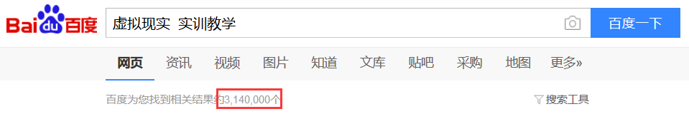
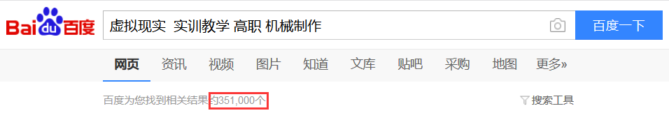
【技能训练】一、关键词的提炼
选择搜索引擎或数据库,提炼关键词,设置检索条件,可以说是检索的“三部曲”。当前图像识别和语音识别有很大的发展,但无论是搜索文本、图片、音频和视频资源,普遍以文本为搜索关键词。关键词决定搜索的精准度与范围,搜索时,通常需要从一般的口语表达和书面表达中提取关键词,而不是整句进行搜索。还要根据搜索的结果,调整关键词。如果查找到的信息量太大,则增加关键词;相反,如果搜到的信息量过少或者没有,则减少关键词,或者使用同义词、近义词进行搜索。

Slide 6
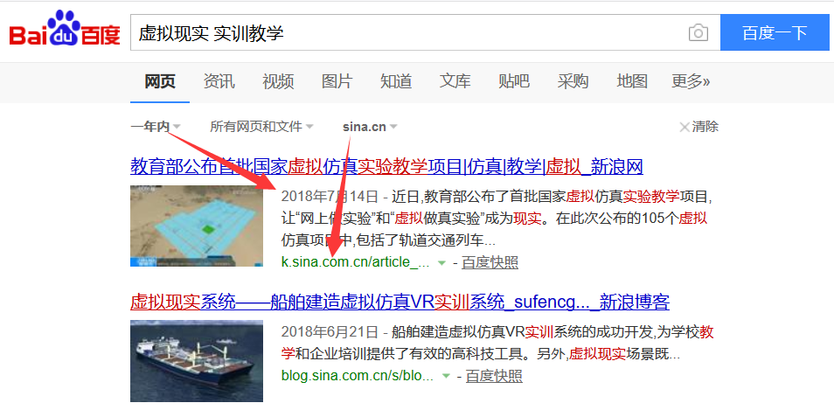
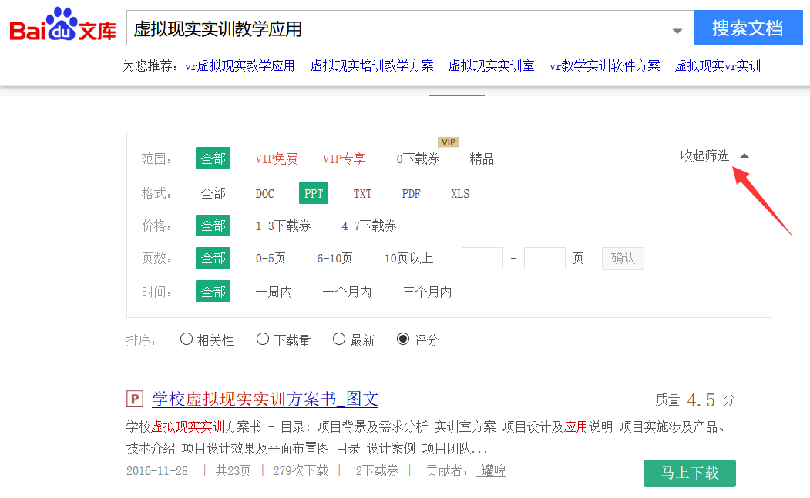
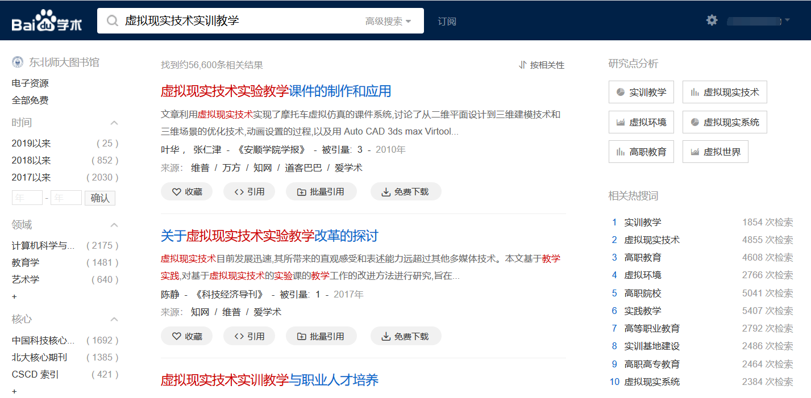
【技能训练】二、百度的搜索技巧
百度首页搜索
01
设置搜索条件。 打开百度首页(https: / / www.baidu.com / ),在搜索栏中输入关键词, 按回车键,这是大家熟悉的搜索方式。 如果你需要更精确的搜索,就要设定一些搜索的条件,点击搜索栏右下角“搜索工具”按钮,即可设置文献时间、格式和来源网站。
02
百度文库搜索
百度文库是百度为网友提供的信息存储 空间,是供网友在线分享文档的开放平台,用户可以在文库中上传和下载 doc、ppt、pdf、txt 等格式的文本资源。
百度学术搜索
03
百度学术,是一个提供海量中英文文献的学术资源搜索平台,涵盖了各类学术期刊、会议论文,旨在为国内外学者提供最好的科研体验。

Slide 7
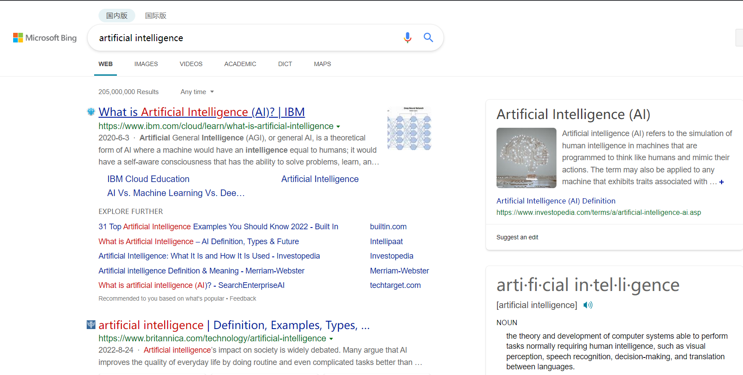

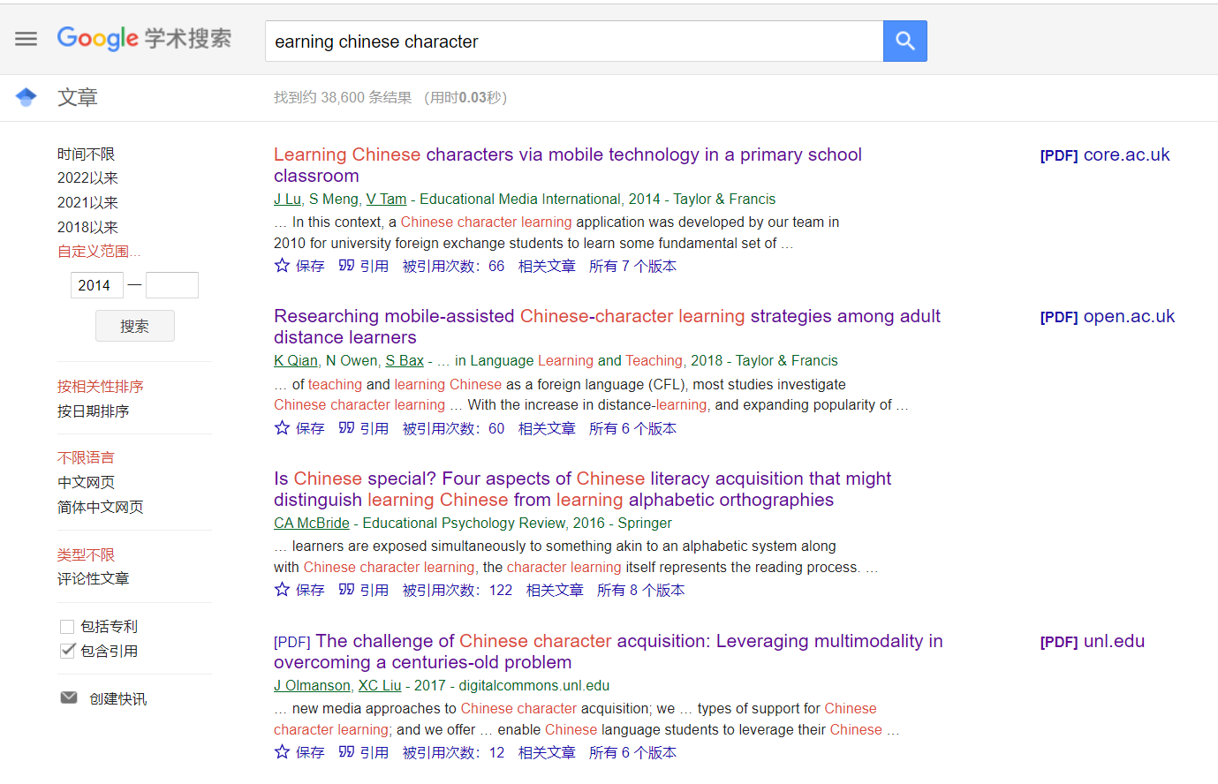
【技能训练】二、其他搜索技巧
必应首页搜索
04
设置搜索条件。 打开必应首页(https: / / www.bing.com / ),在搜索栏中输入关键词, 按回车键,这是大家熟悉的搜索方式。 如果你需要更精确的搜索,就要设定一些搜索的条件,点击搜索栏右下角“搜索工具”按钮,即可设置文献时间、格式和来源网站。
05
谷歌搜索
https://www.google.com。
谷歌学术搜索
06
谷歌学术,是一个提供海量中英文文献的学术资源搜索平台,涵盖了各类学术期刊、会议论文,旨在为国内外学者提供最好的科研体验。

Slide 8
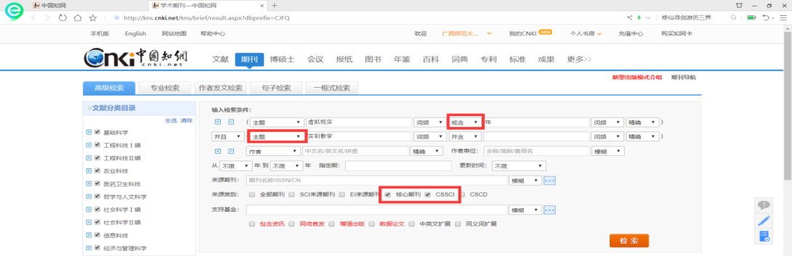
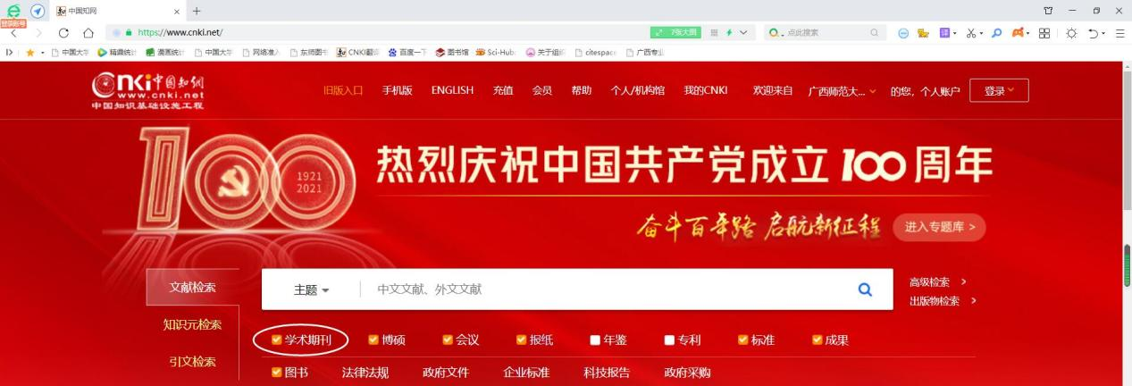
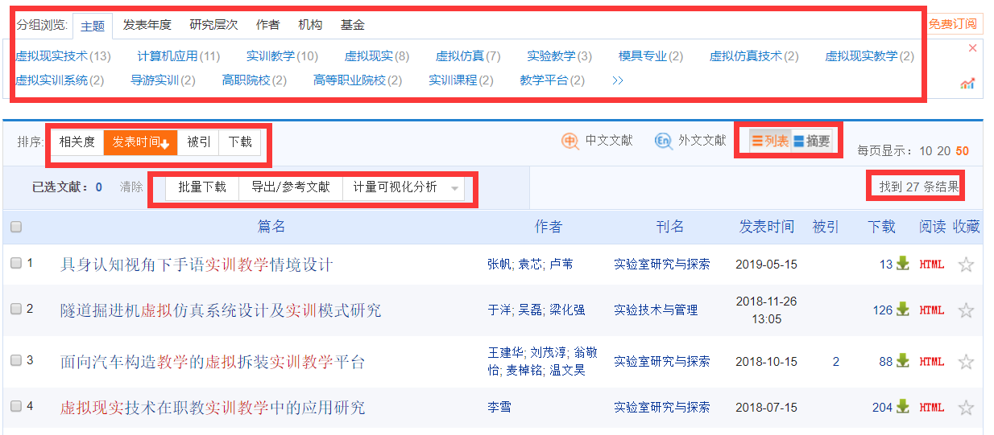
【技能训练】三、CNKI电子期刊的检索技巧
中国知网(CNKI)是面向海内外读者提供中国学术文献、外文文献、学位论文、报纸、 会议、年鉴和工具书等各类资源统一检索、统一导航、在线阅读和下载服务的网络平台。 如果单位已经购买了中国知网资源库,通过单位 IP 登录中国知网,可免费下载该平台上的各类资源。
CNKI 电子期刊文献检索的基本方法。
第一,文献检索。
第二,显示结果。
第三,下载与阅读。

Slide 9
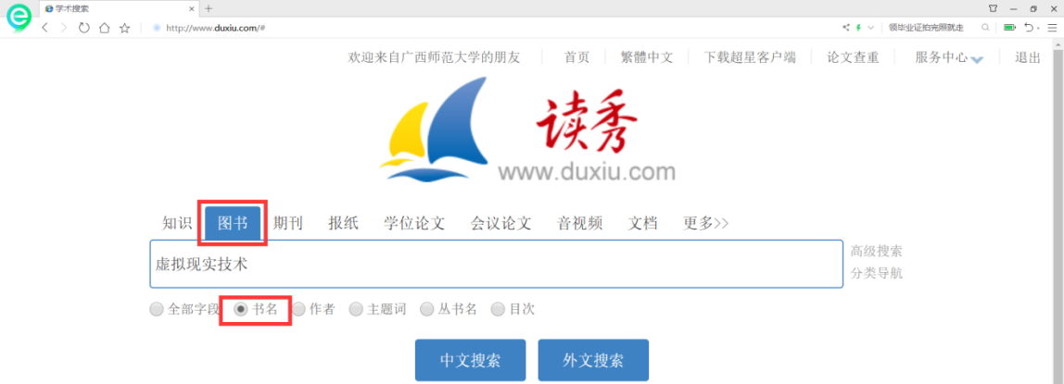
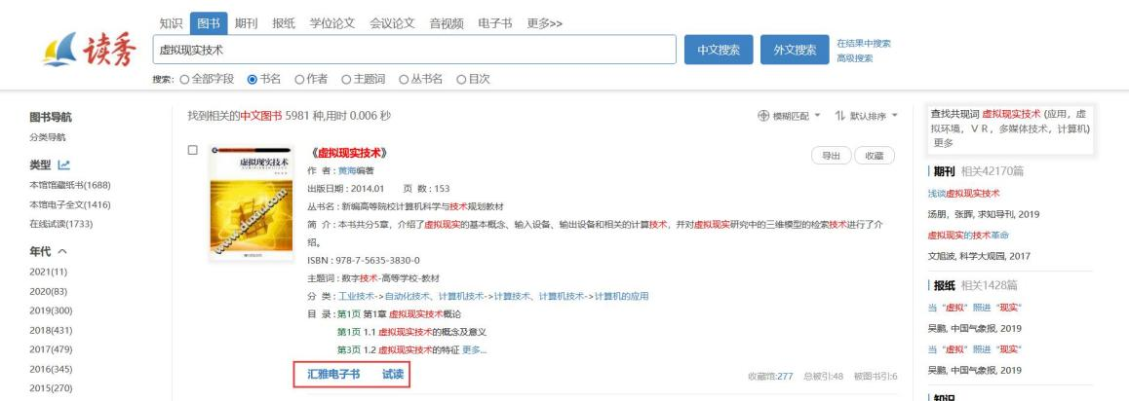
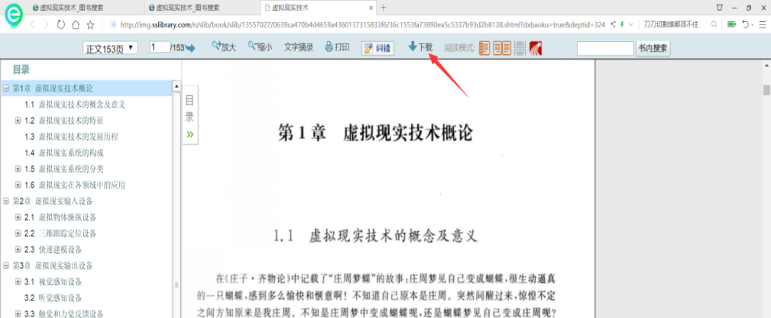
【技能训练】四、读秀的搜索技巧
读秀知识库由超星开发,是很好的图书及文献搜索平台,整合了各类文献信息,可以直接获取全文,也可以通过文献传递,将内容直接传递到读者电子邮箱中。

Slide 10
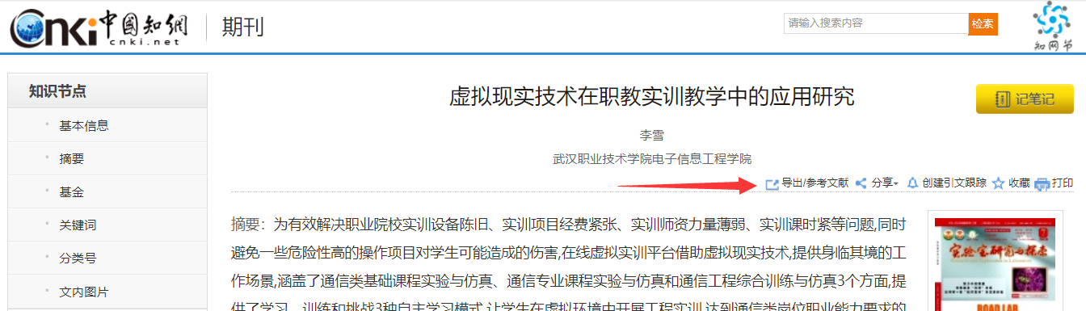
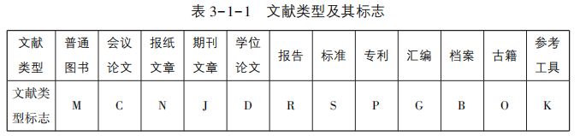
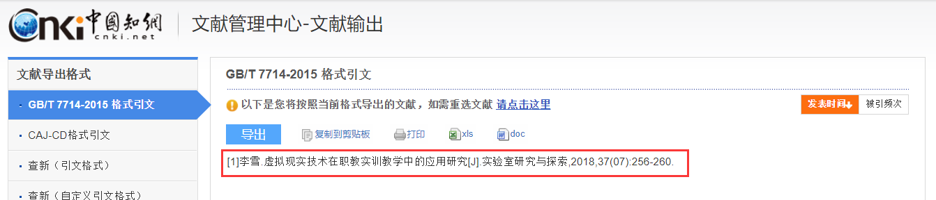
【拓展延伸】 一、引用文献
任何一项研究成果都是在前人研究基础上发展起来的,都有一定的继承性。 撰写论文需要引用他人著作和论文中的观点、材料、方法作为自己论证的依据。 对于论文中的引文,一定要给予明确的标记。 脚注和参考文献必须遵守基本的注释与参考文献的规范。 学术研究不仅需要诚实地标注注释和参考文献,还需要按照规范标注注释和参考文献。 文献类型及其标志以单字母方式标识。
百度学术、读秀等平台都可以自动生成参考文献,具体操作如下:
第一,选择引用内容。
第二,生成参考文献。

Slide 11
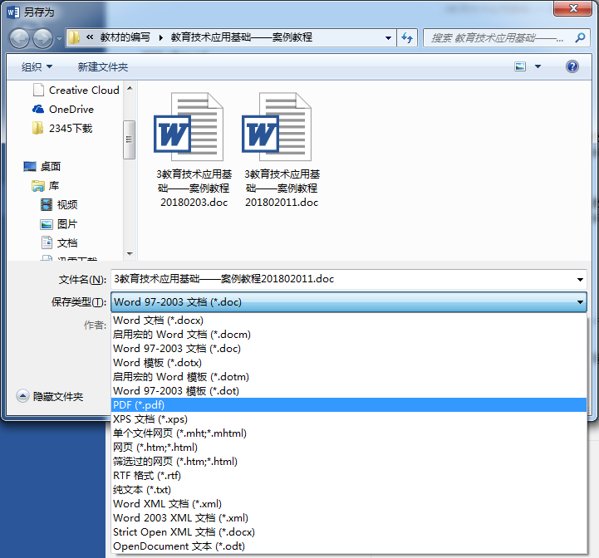
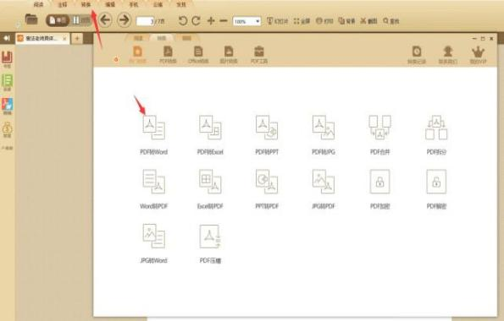
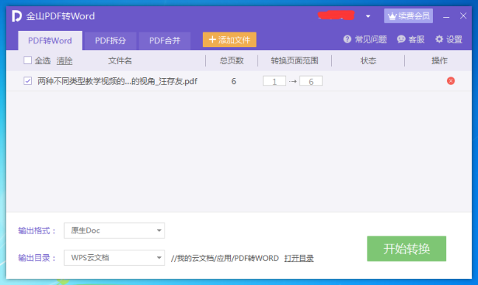
【拓展延伸】
二、Word 文档转换为 PDF 文件
为了防止排好版的 Word 文档在不同软件中打开时出现排版错位,或防止他人修改文 档,可将 Word 文档转换为 PDF 文件。 使用 Microsoft Word 或者 WPS 文字软件打开文档, 选择“文件|另存为”菜单命令,弹出“另存为”对话框中,选择文件“保存类型”为 PDF。
三、PDF 文件转换为 Word 文档 PDF
文件转 Word 文档的软件和平台有不少,操作也很简单。 例如,使用极速 PDF 阅 读文件时,点击菜单栏中的“转换”命令,即可启动极速 PDF 转 Word 程序。 在 WPS 文字中选择“云服务 | PDF 转 Word”命令,即可启动金山 PDF 转 Word 程序。

Slide 12
02
第二节 图片资源的获取
【技术要领】百度图片的搜图技巧;QQ 快捷截图与添加标注;透明背景图片的获取;矢量图的获取与选用;图标的检索与应用

Slide 13
【技能训练】一、百度图片的搜图技巧
下载图片
在图片上单击鼠标右键,选择“另存图象为”命令,将图片保存到本地计算机上;使用“复制图象”右键快捷命令,将图片复制到剪贴板中,或直接粘贴到所需之处。
设置筛选条件
百度识图
通过设定图片的尺寸、颜色和类型等参数,可以缩小搜索范围,提高检索效率。
点击浏览器右侧的“更多”按钮,进入“百度识图”页面。 可以选择“更多尺寸”选项,查找不同尺寸的图片,点击“从大到小”按钮,将查询结果按尺寸排序,选择下载尺寸合适的图片。

Slide 14
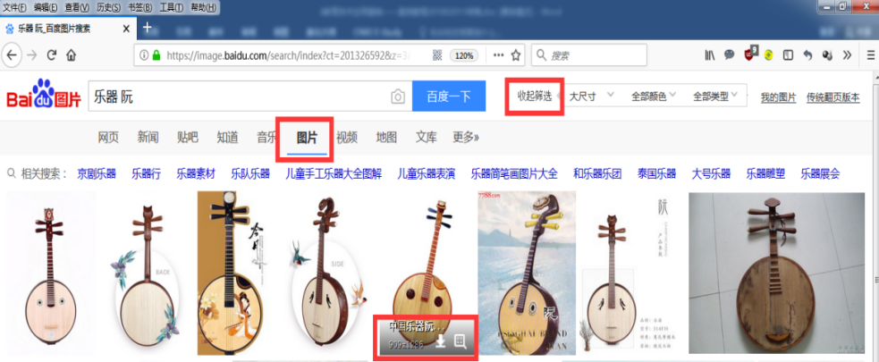
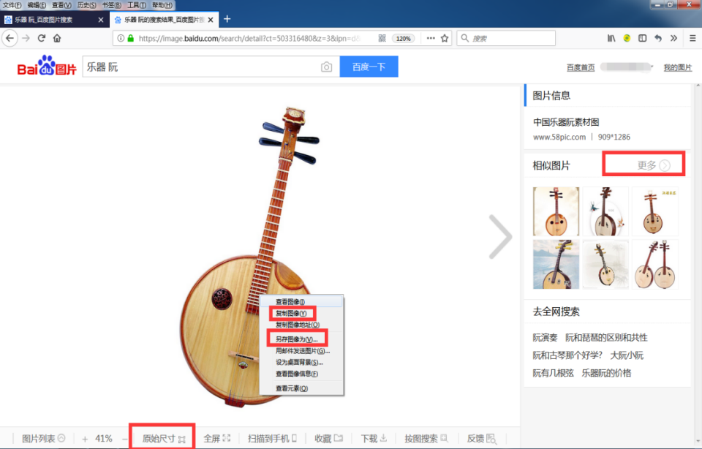
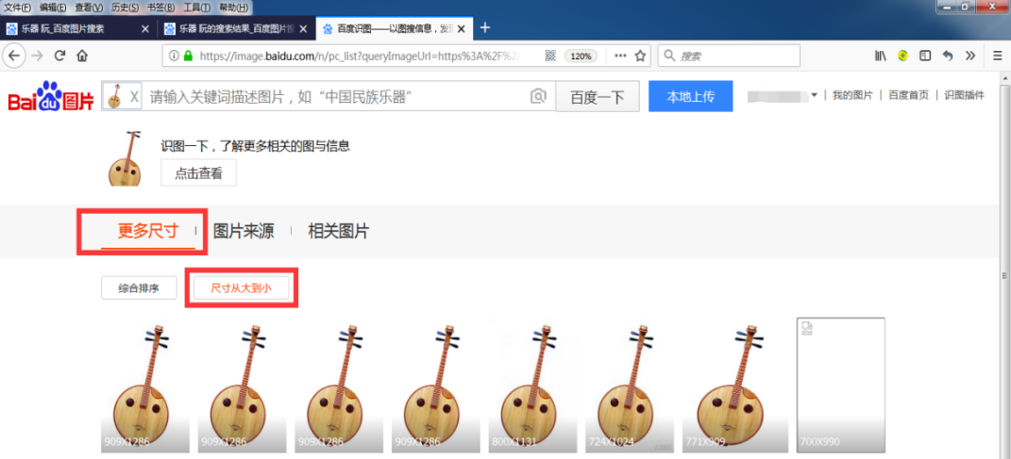
【技能训练】一、百度图片的搜图技巧

Slide 15
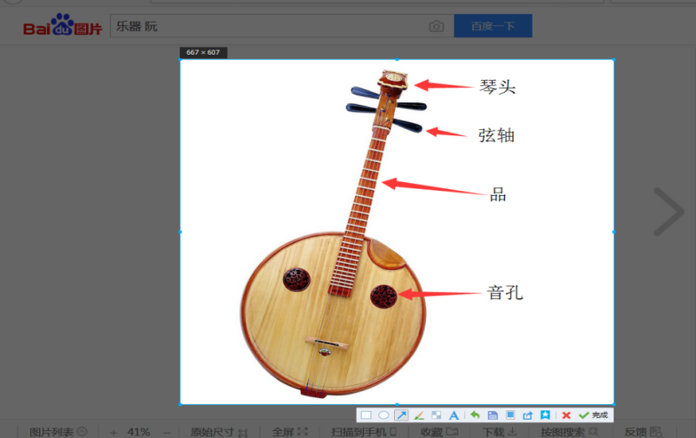
【技能训练】二、QQ快捷截图与添加标注
QQ 截图。 如果网页中的图片无法下载,或者只需截取图片的局部,或者需要给图片 添加标注,快捷操作的方法是使用聊天工具 QQ 的截图功能。 打开和登录 QQ 后,按【Ctrl +Alt+A】组合键,进入屏幕截图状态,拖动鼠标,划出选区,或在所需截取的活动窗口上单击鼠标。 在选区内拖动鼠标,可移动选区;拖曳选区四角与四边的控制点,可以调整选区。 点击“保存”按钮,保存截图。 点击“完成”按钮,或者在选区内双击鼠标,可以将截图复制到剪贴板中。 如果不想保留截图,按【Esc】取消键,取消截图操作。
添加标注。 给图片添加标注,可以引导学习者观察,帮助学习者理解。 在 PPT 或者 Word 文档中添加标注,操作烦琐,容易出现错位,而使用 QQ 截图添加标注十分快捷。 在 截图工具栏中,选择使用矩形、椭圆、箭头等工具,为截图的图片添加标注,点击“保存”按 钮,将图片保存到本机上,或者在选区内双击鼠标,将添加标注的图片复制到剪贴板中,按 【Ctrl+V】组合键,将复制的图片粘贴到所需之处。

Slide 16
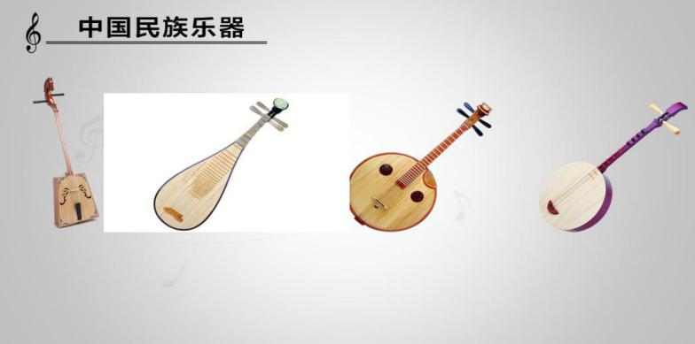
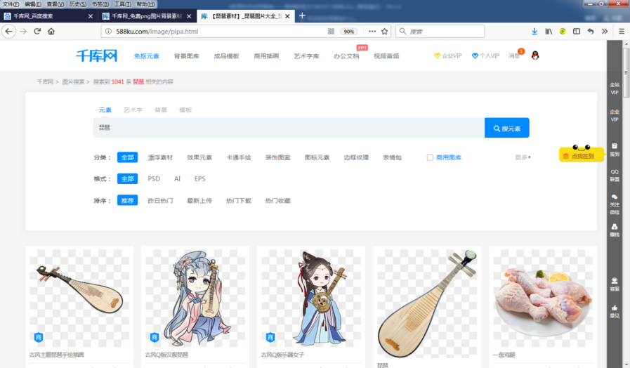
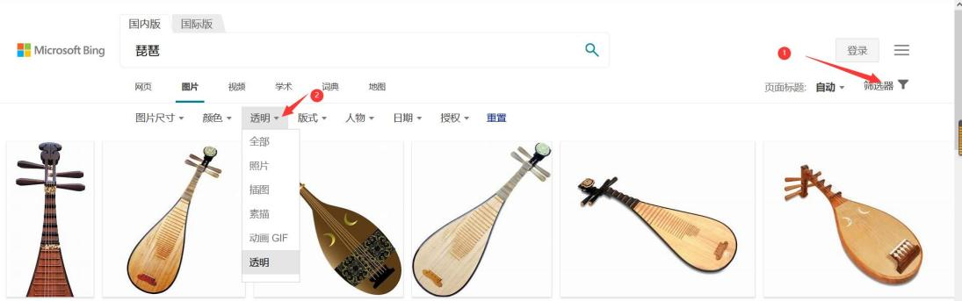
【技能训练】三、透明背景图片的获取
设置筛选条件。 登录必应网( https: / / cn. bing. com),选择图片搜索,输入关键词,如 “琵琶”,按回车键搜索图片。 点击“筛选器”按钮,打开筛选器,在“类型”选项中选择“透 明”,筛选出透明背景的图片。
下载图片。 在检索列表中点选图片缩略图,打开图片,图片中灰白相间的部分为“透明”的区域。 在图片上右击鼠标,选择“另存图象为”命令,保存 png 格式图片。

Slide 17
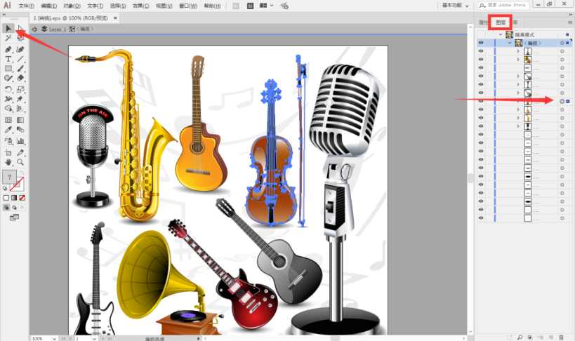
【技能训练】四、矢量图的获取与选用
矢量图具有文件小,缩放画面不模糊等优点,是一种常用的图片资源之一。 矢量图素材一般在资讯网上下载,根据不同类型素材选择不同的资讯网。 如站长素材、素材中国、 千图网、懒人图库等资讯网都有免费下载的矢量图。
选择矢量图
获取矢量图
使用矢量图

Slide 18
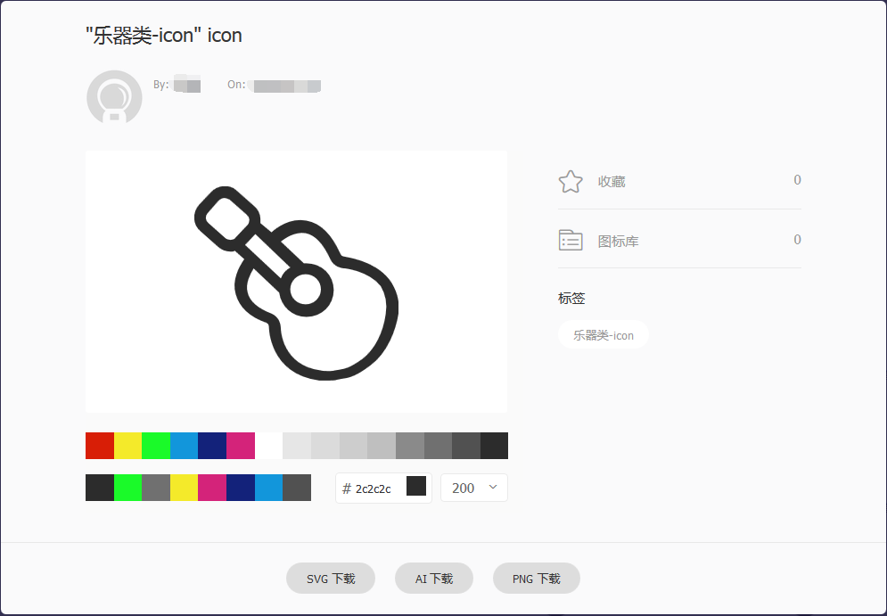
【技能训练】五、图标的检索与应用
图标具有直观形象、简洁明了、容易识别、富有设计感等优点,因此被广泛应用于电器、交通、教育等社会各领域,也是 PPT 课件常用的素材之一。
常用的图标资讯网有:阿里巴巴矢量图标库、easyicon、千图网、千库网、站长素材等网 站。 以阿里巴巴矢量图标库为例,介绍图标的检索与下载。
登录阿里巴巴矢量图标库( http: / / www.iconfont.cn / ),输入关键词,如“乐器”。 鼠标 悬停在所需下载的图标上,点击下载按钮,设置图标的颜色和大小(选择或输入数值),选 择下载的格式,下载图标。 也可以点击收藏按钮,将图标收藏到个人账户中,点击“图标管 理|我的收藏”,查看收藏的图标。 点击“图标管理 | 我的图标 | 下载历史”,可以查看下载的历史。
使用 PowerPoint 制作多媒体课件时,可以使用 PPT 美化和制作的辅助工具“美化大 师”的“在线素材|图片”,快捷地查找、下载和应用图片素材。

Slide 19

【拓展延伸】一、计算机图片类型简述
常见的图片文件格式:
计算机处理的图片主要有两种类型:矢量图和位图。 它们构成原理不同,但可以通过 图形图像处理软件 Photoshop、Illustrator 等相互转换。
矢量图,也称为几何图形,其内容是用一组指令来描述的。 文件比较小,可以任意缩放和修改对象的属性,不会引起失真。 适合表现变化的曲线、简单的图案,如图标等。
位图,也称点阵图,以像素为基本构成元素,像素点和像素点颜色等级越多,图像越逼真,文件也越大。 对图像进行放大处理时,图像清晰度会受到影响。 适合表现含有大量细 节(如明暗变化、轮廓色彩丰富)的对象,如照片、绘图等。
01
BMP(Windows 标准位图)
02
JPG/ JPEG(联合图形专家组图片格式)
03
PNG(可移植的网络图形格式)
04
GIF(图形交换文件格式)
05
PSD(Photoshop 源文件格式)
06
SVG 是可缩放的矢量图形格式
07
EPS(Encapsulated PostScript 的缩写) 是跨平台的标准格式

Slide 20
【拓展延伸】二、图片资讯网推介
01
百度图片(http: / / image.baidu.com / )
02
素材中国网(http: / / www.sccnn.com / )
03
站长素材(http: / / sc.chinaz.com / )
04
千图网(http: / / www.58pic.com / )
05
千库网(http: / / 588ku.com / )
06
昵图网(http: / / www.nipic. com / )
07
我图网(http: / / www.ooopic.com / )
08
懒人图库(http: / / www.lanrentuku.com / )
09
阿里巴巴图标库(http: / / www.iconfont.cn / )

Slide 21
03
第三节 音频资源的获取
【技术要领】提取影片中的音频;使用超链接下载音频;使用客户端下载音频;使用浏览器插件下载音频;使用录音软件获取音频

Slide 22
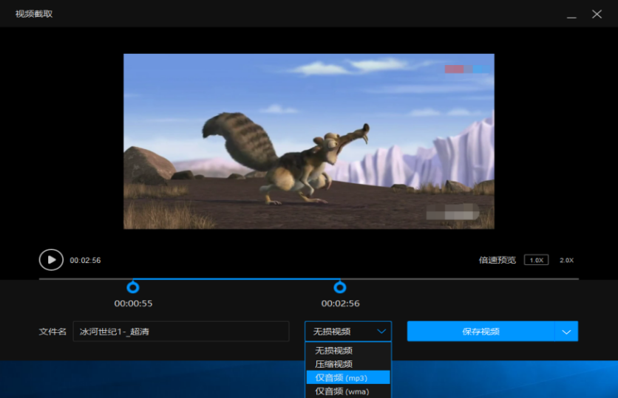
【技能训练】一、提取影片的音频
从影片中截取部分音频,其操作方法有多种:一是用会声会影或者 Premiere 等视频编 辑软件导入视频,分离视频和音频,裁剪音频后,再导出音频文件;二是用 Audition 之类的音频制作软件导入影片文件,截取部分音频;三是用格式工厂等多媒体格式转换软件,将 影片文件转换为 MP3 格式的音频文件;四是用视音频播放软件提取其中的音频。QQ 影音视频播放软件文件小,运行速度快,解码器较多,操作简便,本节以 QQ 影音为例,介绍 提取音频的操作方法。
设定提取范围。 安装 QQ 影音(以 QQ 影音 4.2.3.824 版本为例)。 使用 QQ 影音打开 视频文件,在播放窗口中单击鼠标右键,选择“工具 | 截取”命令,或者点选播放窗口右下 角的“影音工具箱”按钮,选择“截取”工具,在播放窗口底部弹出截取工具栏。 使用鼠标 拖动起点和终点的标记点,设定截取范围。 保存音频文件。 在输出类型中选择“仅音频(MP3)”或者“仅音频(WMA)”,点击“保 存视频”按钮,保存截取范围内的音频。如果想取消截取操作,按【Esc】取消键即可。

Slide 23
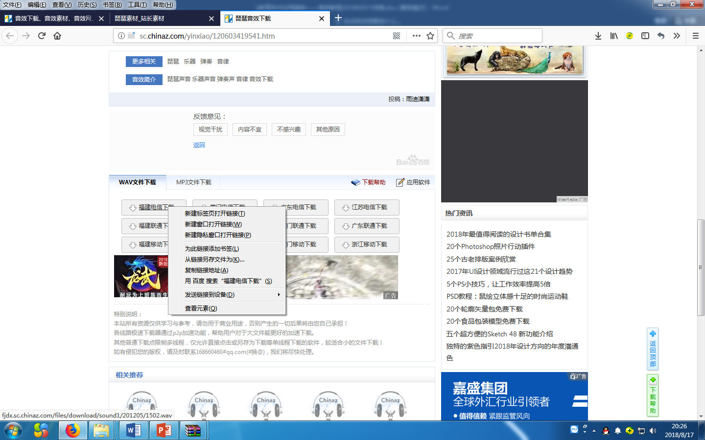
【技能训练】二、超链接下载音频
使用超链接是下载网络文件最简单的方式,前提是要查找到文件链接地址。 许多音 频资讯网为用户提供了下载的链接地址,例如爱给网、站长素材网等。 在登录站长素材 (http: / / sc.chinaz.com / )后,选择“音效”,在搜索栏中输入关键词,点击搜索按钮,在搜索 列表中选择音效,点选预览,满意后,选择下载文件的格式(MP3 或者 WAV 格式),在任意 一个链接地址上右击鼠标,选择“从链接另存文件为”命令,在弹出的对话框中输入文件 名,设置保存文件路径即可。

Slide 24
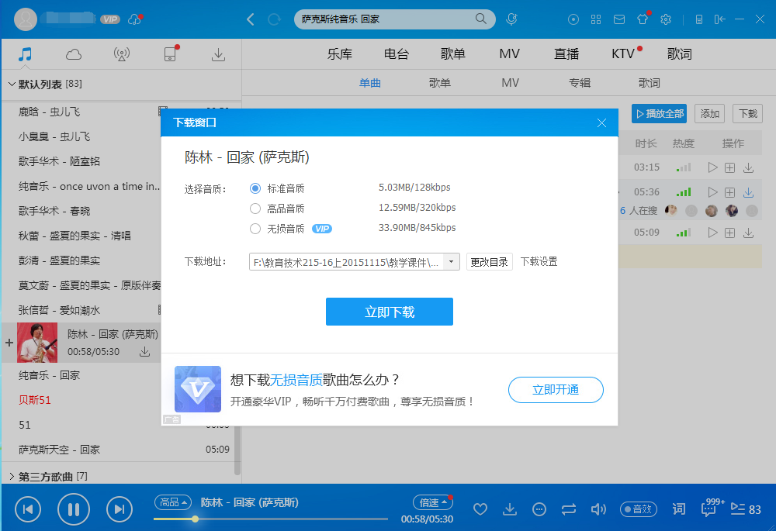
【技能训练】三、客户端下载音频
PC 和手机有多种音频客户端,常用的有百度音乐、酷狗音乐、QQ 音乐等。 下载音频 的操作方法比较简单,下面以酷狗音乐 PC 客户端为例,介绍音频下载的操作过程。 安装 酷狗音乐客户端并登录。 在搜索栏中输入关键词,搜索曲目。 预览音乐,或者点击“下载”按钮,选择音质,设置保存路径,点击“立即下载”即可。

Slide 25
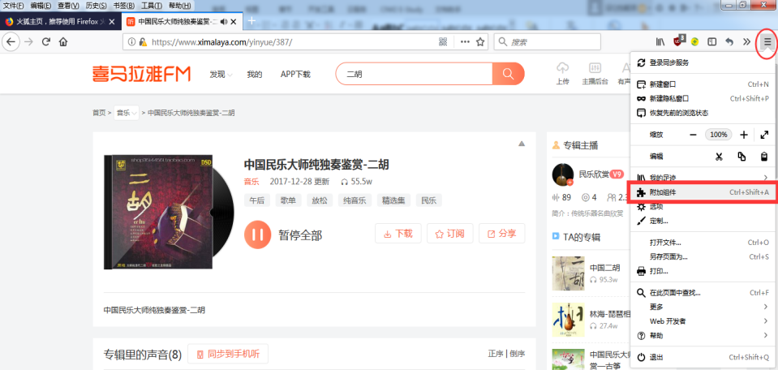
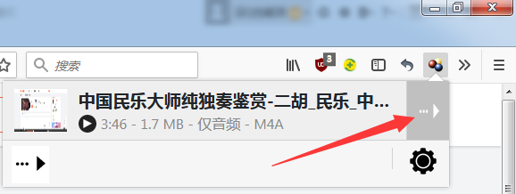
【技能训练】四、浏览器插件下载音频
插件是一种遵循一定规范的应用程序接口编写出来的程序。 很多软件都有插件,插 件有无数种。 例如在 IE 中,安装相关插件后,Web 浏览器能直接调用插件程序,用于处理 特定类型的文件。 以火狐浏览器的 VideoDownloadHelper 为例,介绍网络上视、音频下载 的操作方法。
安装浏览器插件。 点击浏览器“打开菜单”和“附件组件”,在搜索栏中输入关键词 “Video DownloadHelper”,搜索插件,点击“添加到 Firefox”按钮。 完成安装后,工具栏上显 示该插件图标。

Slide 26

【技能训练】五、录制系统音频
如果网站不提供下载链接,浏览器插件无法识别媒体文件,Internet 缓存文件夹中也 无法查找到媒体文件,就使用音频软件录制计算机系统音频。 以音频处理软件 Adobe Audition CC 2018(以下简称 AU)为例,介绍录制计算机系统音频的操作方法。
设置系统声音。 在任务栏右边的小喇叭图标上点击鼠标右键,选择“录音设备” 选项,打开系统“声音”设置对话框,在录制设备列表的“立体声混音”选项上右击鼠标,选择“设置为默认设备”命令。
设置 Audition 软件的音频输入设备。下载安装 AU,启动软件。 点击“编辑 | 首选项 | 音频硬件”菜单命令,打开“音频硬件”设置对话框,设置默认输入为:立体声混音。
录制音频。 新建波形文件,在播放控制区点击“录音”按钮,开始录制音频。 播放网 页的音频,Audition 软件拾取音频。在播放控制区点击“停止”按钮,停止录制音频。 在编 辑区拖动鼠标选择多余波形,按【Del】键删除。 按【Ctrl+S】组合键,保存音频文件。
使用 AU 进行新建文件、录音、剪辑、保存等操作,可以参看音频素材处理部分。 需要强调的是:先录音,再播放网页的音频,以保证录制音频素材的完整性。

Slide 27
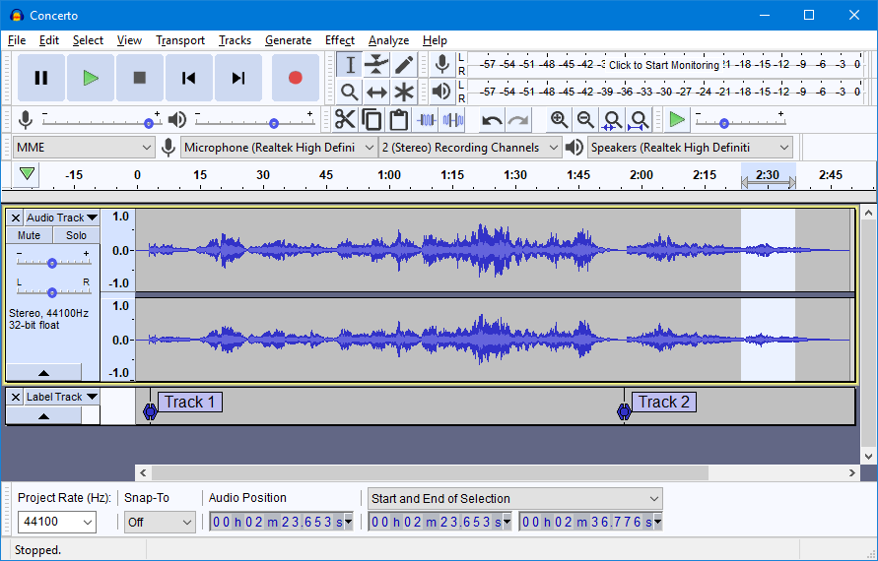
【技能训练】五、录制系统音频
开源音频编辑软件Audacity: https://www.audacityteam.org/

Slide 28
04
第四节 视频资源的获取
【技术要领】使用视频客户端下载视频;使用第三方软件下载视频;使用录屏的方式下载视频;视频素材的截取

Slide 29
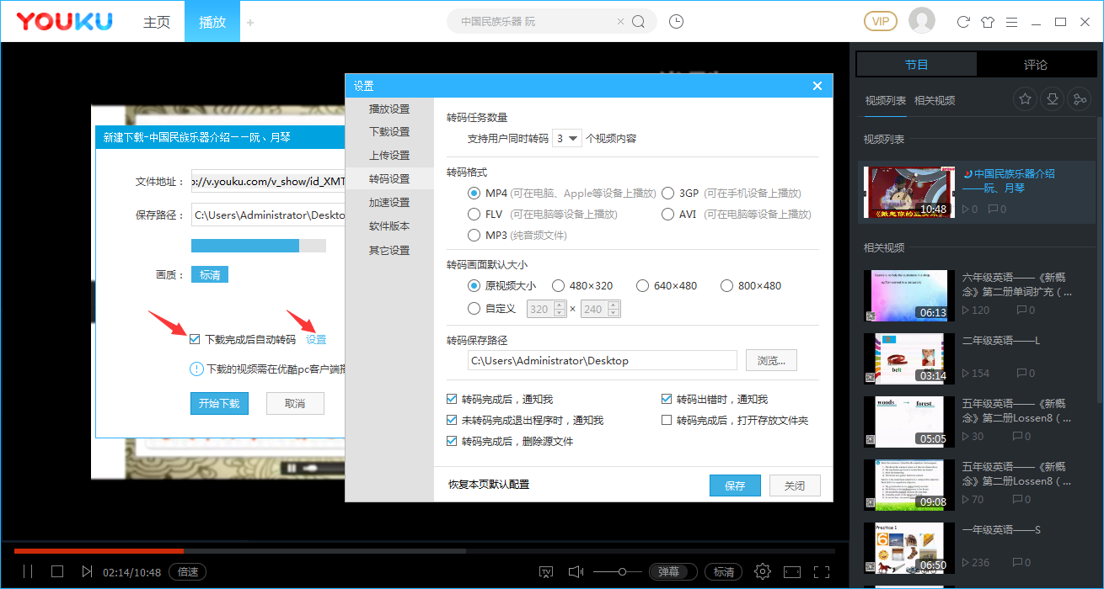
【技能训练】一、视频客户端下载视频
视频客户端有很多,常用的有优酷、爱奇艺、腾讯视频、央视影音和 PP 视频等。 在百 度中搜索下载安装程序,或者使用 360 软件管家在线安装这些客户端。 下面以优酷客户端为例。
下载视频。 启动优酷客户端,在搜索栏中输入关键词,如“中国民族乐器”,在搜索结 果列表中点选播放视频。 在播放窗口中单击鼠标右键,选择“下载”命令,弹出“新建下 载”对话框,输入文件名,设置下载路径;选择下载画质,勾选“下载完成后自动转码” 选 项,点击“设置”按钮,可以设置转码视频的格式、分辨率等参数。 点击“开始下载”按钮, 弹出提示窗口,点击“查看列表”,查看视频下载进度;或者点击主界面左上角的“主页”, 选择左边导航栏中的“下载”选项,查看下载列表。

Slide 30
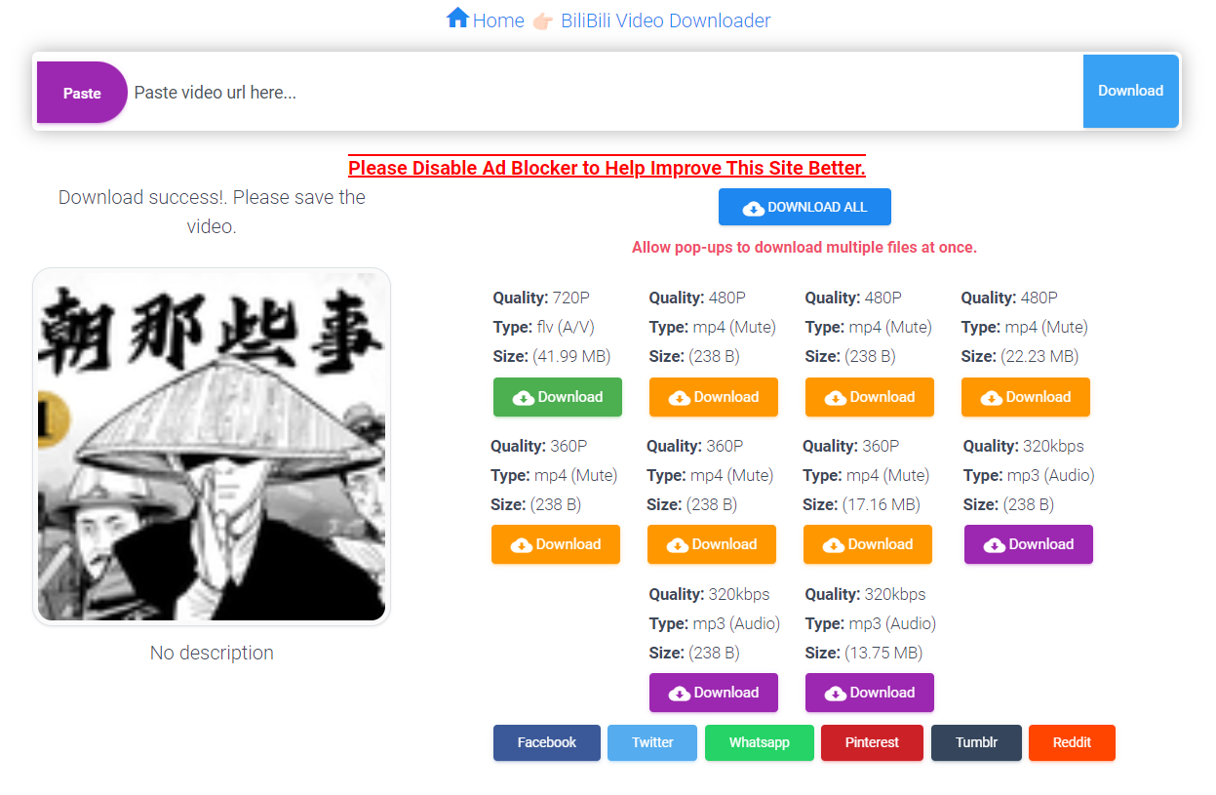
【技能训练】二、第三方软件下载视频
目前第三方视频下载软件主要有:维棠、稞麦、硕鼠等。 维棠是针对 FLV 视频分享站 的特点,由维棠开发小组共同开发的一套专用于 FLV 视频真实地址分析以及下载的软件,专门针对优酷网、土豆网、56 网等最火热的视频分享站的视频下载。 登录维棠官网, 下载安装维棠软件。 启动维棠 FLV 视频下载软件,点击导航栏中的“下载”选项,点击“新建”按钮,弹出“新建任务”窗口,将播放视频网页的地址复制,粘贴到下载链接栏中(如果已经事先复制,软件自动将剪贴板中的网页地址粘贴到此处),设置保存路径、清晰度等相关参数,点击“立即下载”,软件开始解析视频真实地址,解析成功后,即开始下载视频。
https://pastedownload.com/

Slide 31
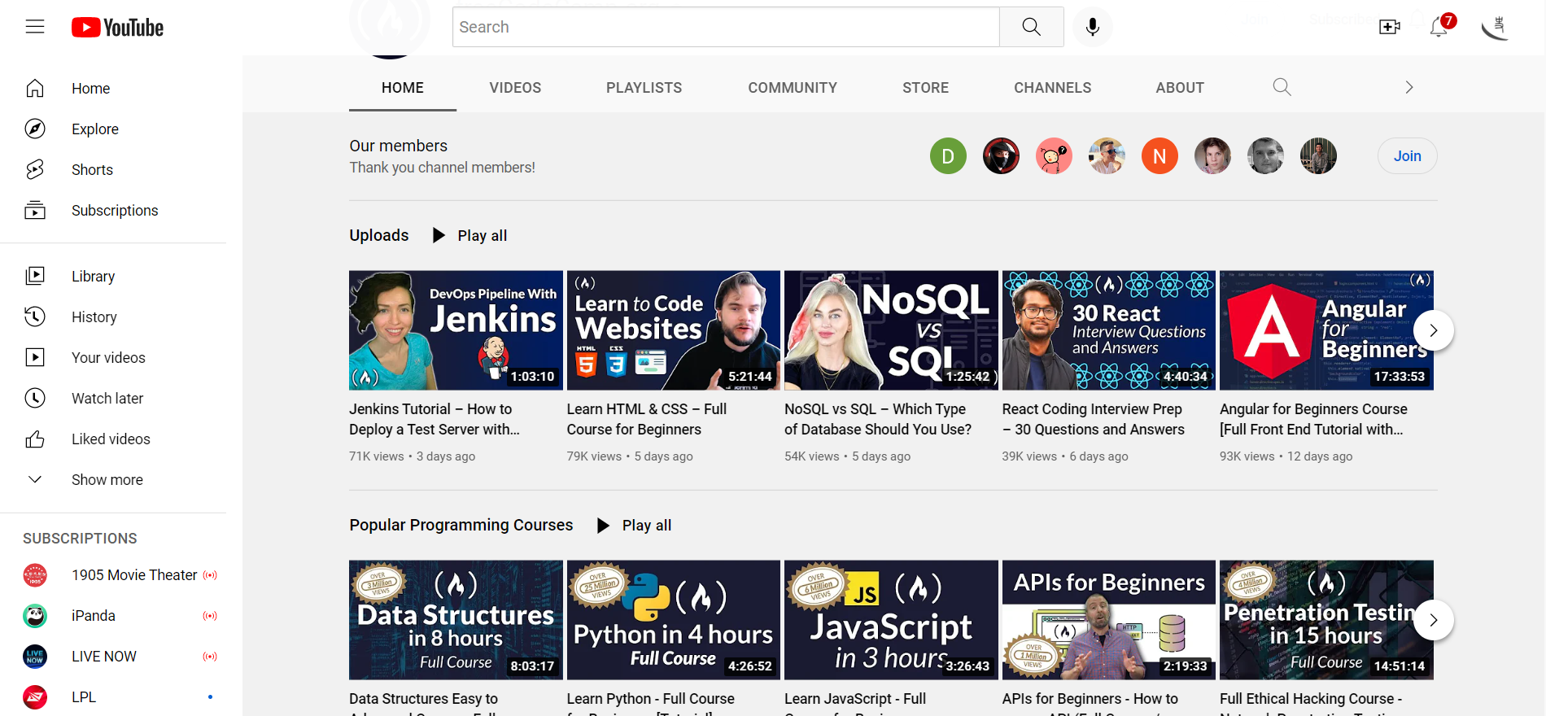

【技能训练】二、YouTube视频

Slide 32
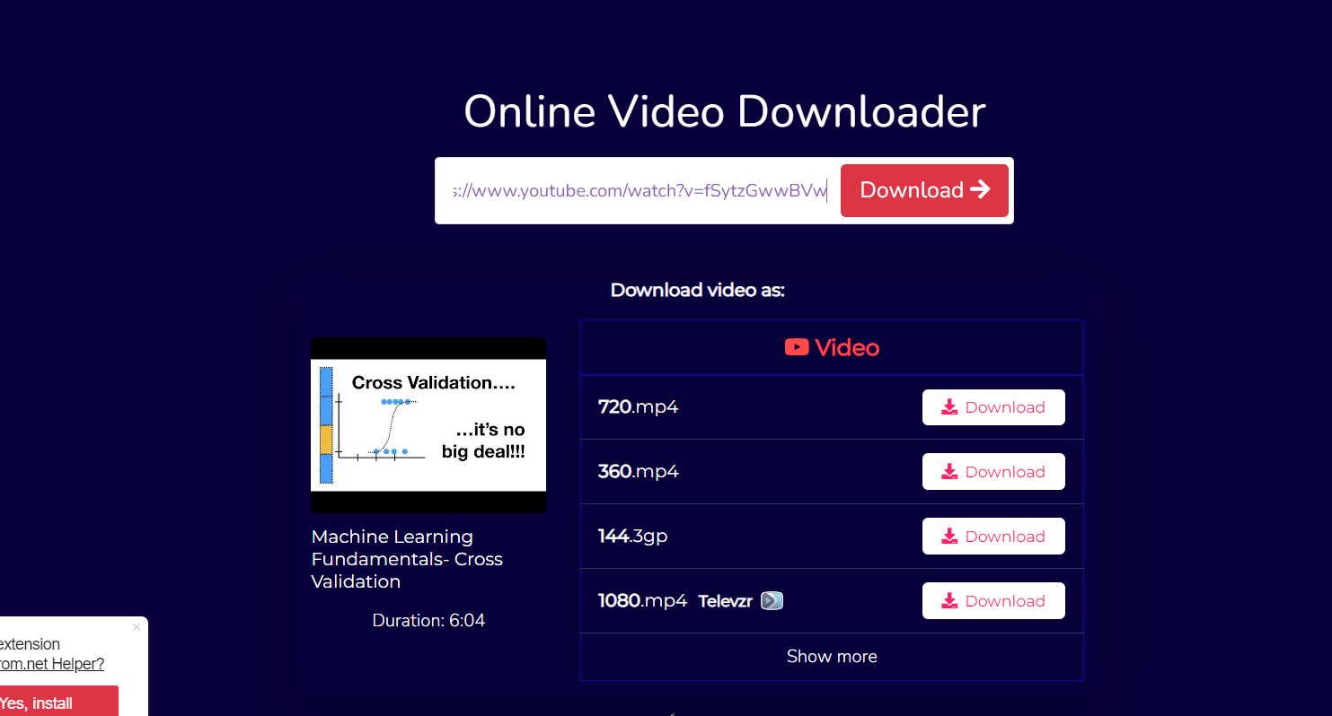
【技能训练】二、YouTube视频

Slide 33
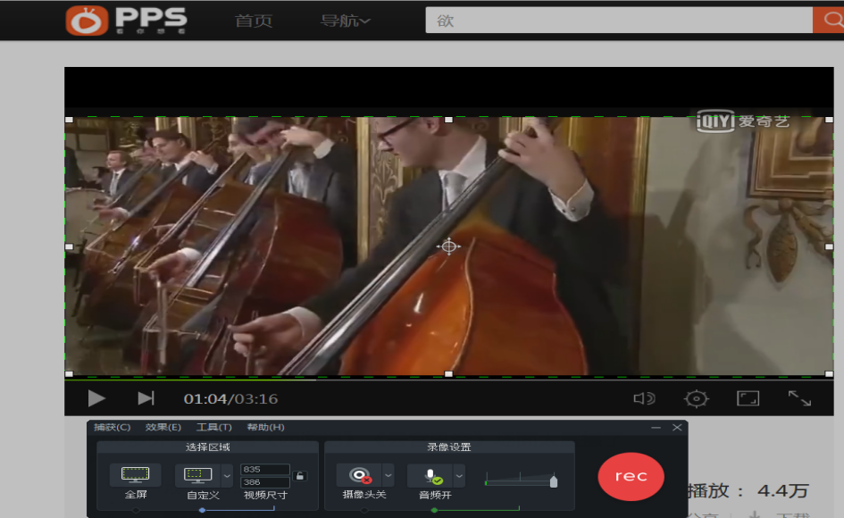
【技能训练】三、录制屏幕和系统音频
如果使用客户端、第三方软件和浏览器插件等方法都无法下载网页中的视频,可以使 用录屏软件下载视频。 Camtasia Studio(简称 CS)是目前比较流行的录屏软件之一。 本节以 CS 9.0 中文版为例,介绍录屏的操作方法。
录屏文件格式设置。 启动 CS 录制屏幕,选择“工具 | 选项”命令,弹出“工具选项”对话框,在“一般”选项卡中,选择保存文件的格式。 如果需要对录制的视频进行编辑,选择 trec 格式;如果不需要编辑,可选择 avi 格式。 点击“文件夹选项”按钮,设置文件命名的方 式和文件保存的路径,点击“确认”按钮,退出设置窗口。
选择录屏的区域。 点击“自定义”按钮,拖动鼠标,设定录屏区域。 点击“音频开”右 边的向下箭头按钮,在列表中选择“录制系统音频”选项。 如果不需要录制音频,直接点击“音频开”按钮,关闭音频录制。 点击“rec”按钮,开始录制屏幕。

Slide 34
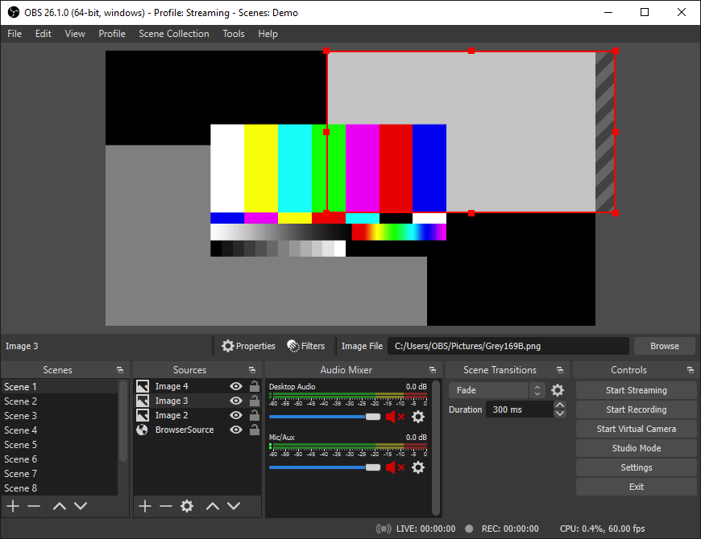

【技能训练】三、录制屏幕和系统音频
开源录屏软件OBS Studio
https://obsproject.com/

Slide 35
05
第五节 资源的共享
【技术要领】网盘存储和共享文件;文档云同步、分享与多人协作

Slide 36
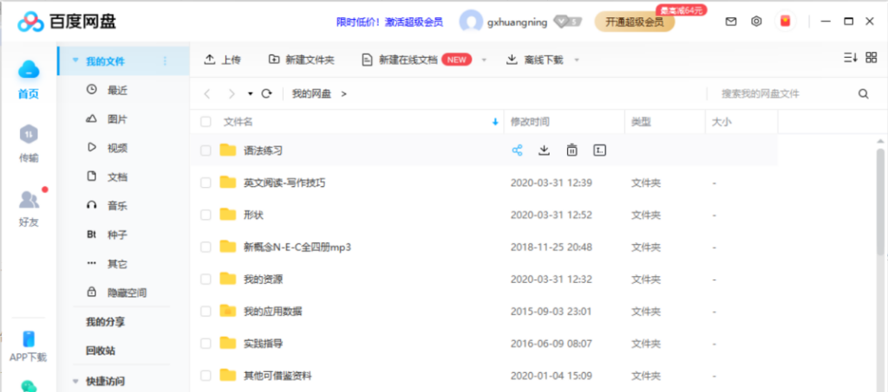
【技能训练】一、网盘存储和共享文件
网盘,又称网络 U 盘、网络硬盘,是由互联网公司推出的在线存储服务,服务器为用户 划分一定的磁盘空间,为用户免费或收费提供文件的存储、访问、备份、共享等文件管理功 能。 用户可以把网盘看成一个放在网络上的硬盘或 U 盘,不管你在家中、单位或其他任何 地方,只要连接到因特网,你就可以管理、编辑网盘里的文件。 不需要随身携带,更不怕丢失。 以百度网盘为例,介绍网盘存储和共享文件的操作。
存储文件。 下载安装百度网盘客户端,也可以在网页上直接登录百度网盘。 在 Windows 资源管理器中,将需要上传的文件或文件夹拖曳到百度网盘的文件管理窗口中, 将文件上传到百度网盘。 在其他终端上使用同一账号登录,即可对网盘中的文件进行访问、下载和管理。
共享文件。 鼠标悬停在所需的文件或文件夹上,点击“创建分享”按钮,弹出“分享文 件”窗口,选择分享方式,如“加密”,点击“创建链接”按钮,生成链接和密码。 点击“复制链接及密码”,将链接和密码复制到剪贴板中,通过 QQ、微信、微博发送给好友。 好友点击链接,输入密码即可下载分享文件。 点击客户端左边导航栏中“我的分享”,在文件管理 窗口可以查看分享文件的具体信息,点击文件,可以查看文件的链接和密码。 点击文件后 面的“取消分享”按钮,或者勾选文件,点击工具栏上的“取消分享”按钮,取消分享。

Slide 37
【技能训练】二、WPS 云文档
新建云文档
文档云同步
打开云文档
分享文档
多人协作编辑
参与协作
云盘和网盘有一定的区别:网盘具有基础的存储功能,而云盘除了具备网盘的存储功能外,更注重资源的同步、分享以及跨平台的运用,功能更加强大。WPS 云文档是一个文档储存、共享和协作平台,支持多人同时编辑一个文档、文档内评论、历史还原等。下面以 WPS 2019 PC 版为例,介绍本地文档云同步、还原历史版本、分享云文档、在线协作文档的操作方法。
“云”实质上是一个网络。 将文档上传云端,就可以通过网络利用不同的终端访问。下载、安装、启动 WPS 办公软件,使用 WPS 账户或者 QQ、微信等第三方账户登录。可以 直接在云端新建文档,或将新建文档保存为云文档;也可以在本地计算机新建或打开文 档,将文档同步到云端。

Slide 38
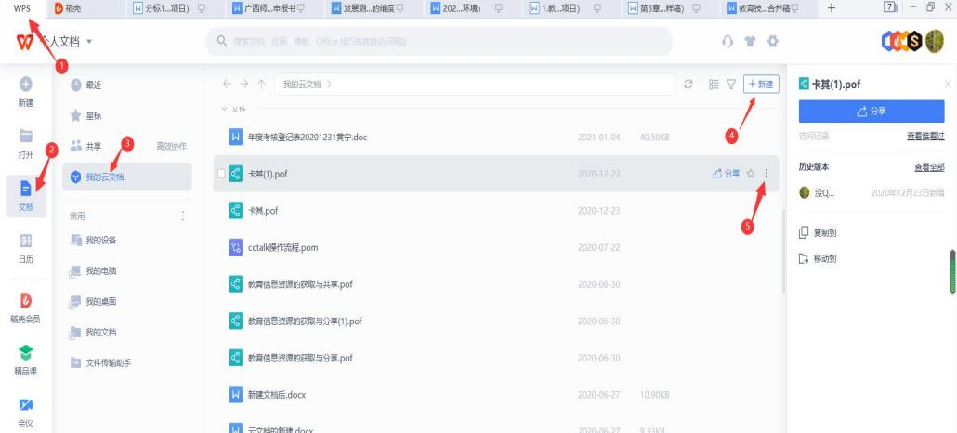
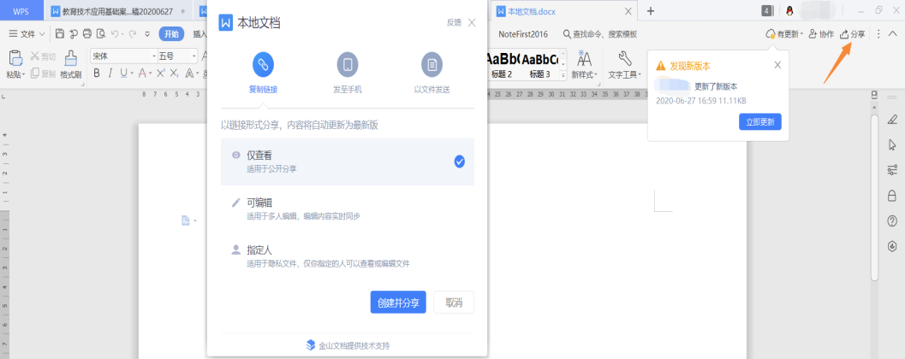
【技能训练】二、WPS 云文档

Slide 39
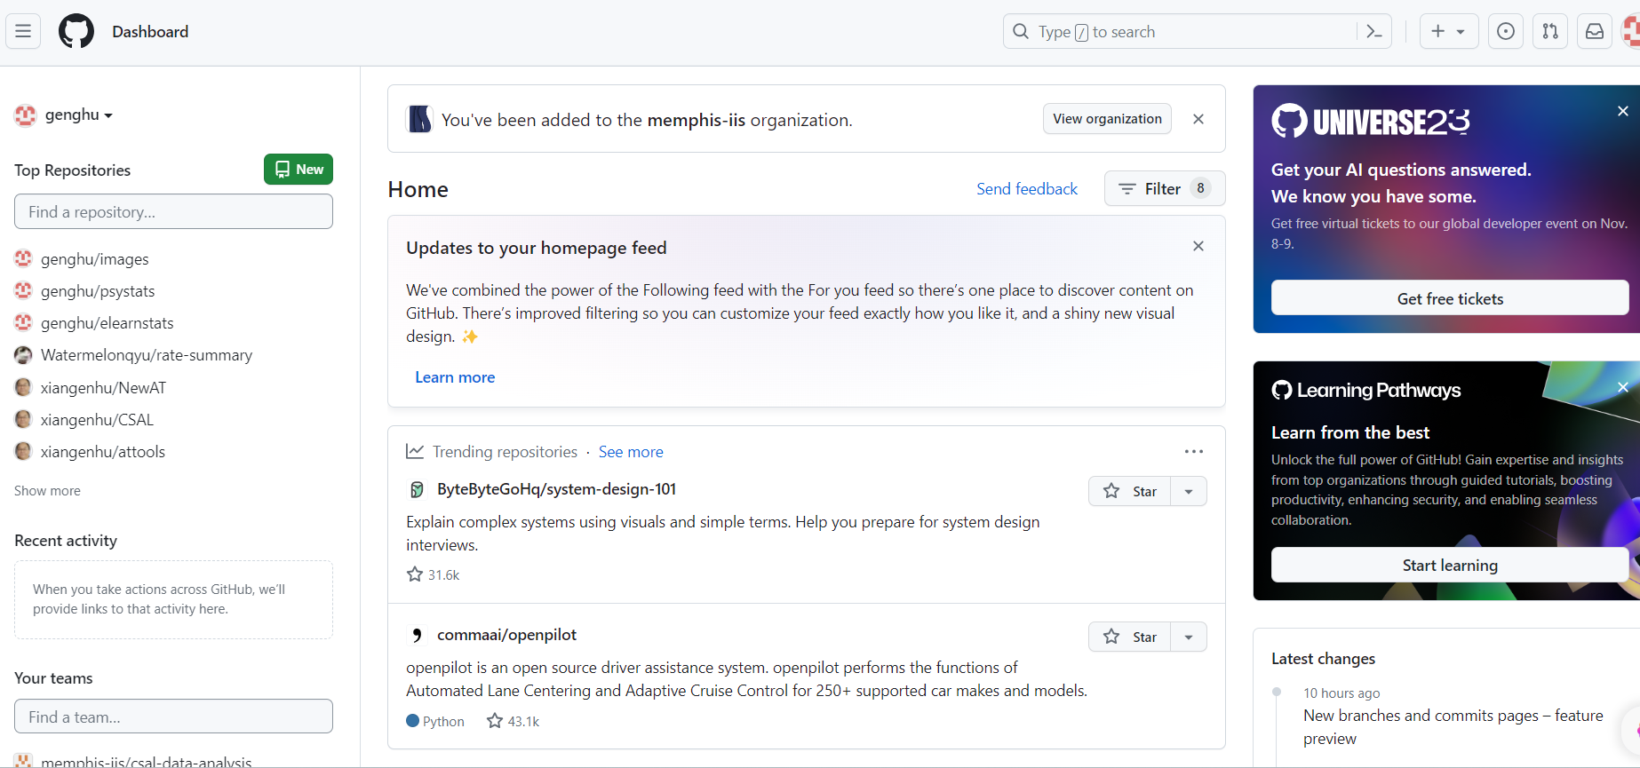
【技能训练】三、GitHub

Slide 40
作业
假设我们期中的项目是设计一节课的ppt。
想一个心理健康教育的主题
搜索并获取关于这节课的一些文本资料，通过百度搜索、百度文献、知网、读秀等。
搜索并获取设计该节课所需的图片、音频、视频资料。
使用网盘或WPS云文件保存这些材料，以备后续使用。
将获取的资料打包上传到微助教系统。
期末作业就是将这一节课录成微课。

Slide 41
谢谢观看

